Slide 1
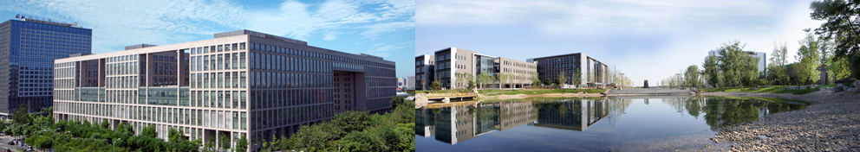
第四章归结法原理
马殿富
北航计算机学院
dfma@buaa.edu.cn
2012-4
第2节 前束范式与斯科伦范式

Slide 2
例：判断永假性质
P和Q是一阶一元谓词，判断A∧B是否恒真？
A：∃xP(x) → ∀xQ(x)
B：∀x(P(x) ∧ ¬Q(x))􀟸􁮁􀒹􀏟􀝀􁓣􀀃􀟸􁮁􀒹􀏟􀝀􁓣􀀃 􁰃􀧺
证明一：基于解释和赋值
证明二：等值演算推理

Slide 3
证明一：基于解释和赋值
给定任意解释I和赋值v，
若v^{I}(∃xP(x)) = 0, 则∀d ∈D_{I}, v[x/d]^{I}( P(x)) = 0.
因此，v^{I}( B) = v^{I}(∀x(P(x) ∧ ¬Q(x))) = 0
从而A∧B为0
若v^{I}(∃xP(x)) = 1, 且v^{I}(∀xQ(x))=0, 则∃d∈D^{I}, v[x/d]^{I} (Q(d))= 0.
因此v^{I}(A) = 0，故A∧B为0
若v^{I}(∃xP(x)) = 1,且v^{I}(∀xQ(x)) = 1，
则v^{I}( B) = v^{I}(∀x(P(x) ∧ ¬Q(x))) = 0，
从而A∧B为0。
综上A∧B恒为假。

Slide 4
证明二：等值演算推理
A∧B
⇔ (∃xP(x) → ∀xQ(x)) ∧ (∀x(P(x) ∧ ¬Q(x)))
⇔ ∀x(P(x) → ∀xQ(x)) ∧ (∀x(P(x) ∧ ¬Q(x)))
⇔ ∀x(P(x) → ∀yQ(y)) ∧ (∀x(P(x) ∧ ¬Q(x)))
⇔ ∀x∀y (P(x) → Q(y)) ∧ (∀x(P(x) ∧ ¬Q(x)))
⇔ ∀x∀y (P(x) → Q(y)) ∧ (∀z(P(z) ∧ ¬Q(z)))
⇔ ∀x∀y ∀z ((P(x) → Q(y)) ∧ (P(z) ∧ ¬Q(z)))
⇔ ∀x∀y ∀z ((¬ P(x) ∨ Q(y)) ∧ (P(z) ∧ ¬Q(z)))

Slide 5
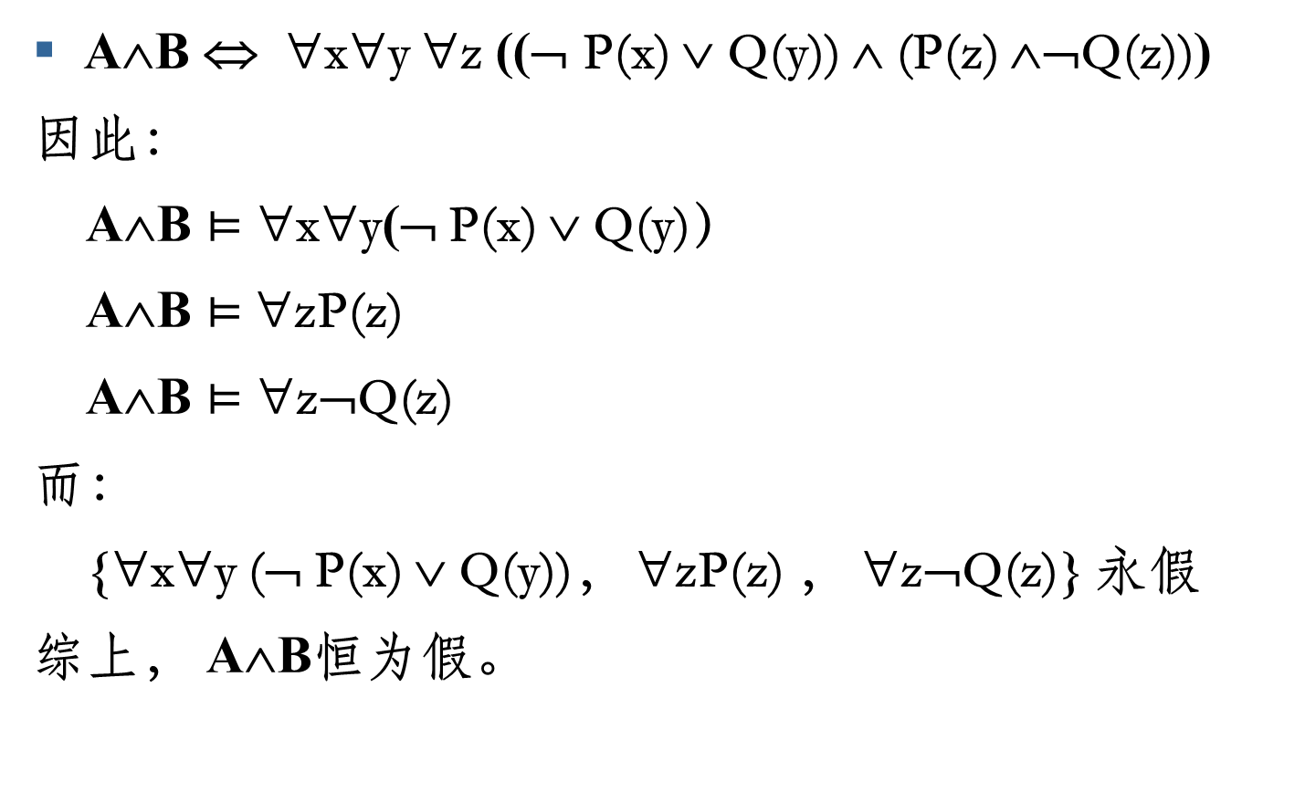
示例：判断永假性质
A∧B ⇔ ∀x∀y ∀z ((¬ P(x) ∨ Q(y)) ∧ (P(z) ∧¬Q(z)))
因此：
A∧B $⊨$ ∀x∀y(¬ P(x) ∨ Q(y)）
A∧B $⊨$∀zP(z)
A∧B $⊨$ ∀z¬Q(z)
而：
{∀x∀y (¬ P(x) ∨ Q(y))， ∀zP(z) ， ∀z¬Q(z)} 永假
综上， A∧B恒为假。

Slide 6
前束范式
定义：形如Q₁x₁…Q_{n}x_{n}A的公式称为前束范式，其中
n是自然数
Q_{i} (1 ≤ i ≤n)是量词∃或∀
变元x_{i} (1≤ i ≤n)互不相同
公式A不含任何量词.
称A为Q₁x₁…Q_{n}x_{n}A的无量词部分.

Slide 7
等值性质
定理： 每一个公式都等值于一个前束范式
证明：
基于以下等值演算
¬∃xP(x) ⇔ ∀x¬P(x)
¬∀xP(x) ⇔ ∃x¬P(x)
∃xP→Q ⇔ ∀x(P →Q) x不自由出现在Q中
∀xP→Q ⇔ ∃x(P→Q) x不自由出现在Q中
P→∃xQ ⇔ ∃x(P →Q) x不自由出现在P中
P→∀xQ ⇔ ∀x(P→Q) x不自由出现在P中

Slide 8
等值性质
定理： 每一个公式都等值于一个前束范式
证明：
∀xP→ ∀xQ
换名：（只能对约束变元进行换名）
∀xP→ ∀xQ ⇔ ∀xP→ ∀yQ （y不在P，Q中出现）
利用辖域扩张定理。
例4.8：

Slide 9
等值性质
若公式中无量词，则本身即是前束范式
否则根据等值演算，有：
¬Q₁x₁…Q_{n}x_{n}A等值于 Q’₁x₁…Q’_{n}x_{n}¬A，其中
若Q_{i}是∃，则Q’_{i}是∀; 若Q_{i}是∀，则Q’_{i}是∃;
Q₁x₁…Q_{n}x_{n}A₁ → R₁y₁…R_{m}y_{m}A₂ 等值于Q’₁u₁…Q’_{n}u_{n}R₁v₁…R_{m}v_{m}B，其中
B = A₁[x₁/u₁,…, x_{n}/u_{n}] → A₂[y₁/v₁,…, y_{m}/v_{m}]
若Q_{i}是∃，则Q’_{i}是∀; 若Q_{i}是∀，则Q’_{i}是∃;
u_{i}和v_{j}互不相同，并且不在A₁和A₂出现

Slide 10
无存在前束范式
定义（无存在前束范式）：不出现存在量词的前束
范式称为无存在前束范式，也称为全称公式。
例：
∀x∀y (P(x) → Q(y))是无存在前束范式
例：设c为常元，P是二元谓词，有以下两个公式：
A₁ = ∀x (P(x, c) ∧ ¬P(x, x))
A₂ = ∀x∃y(P(x, y) ∧ ¬P(x, x))
A_{1，}A₂是不等值的

Slide 11
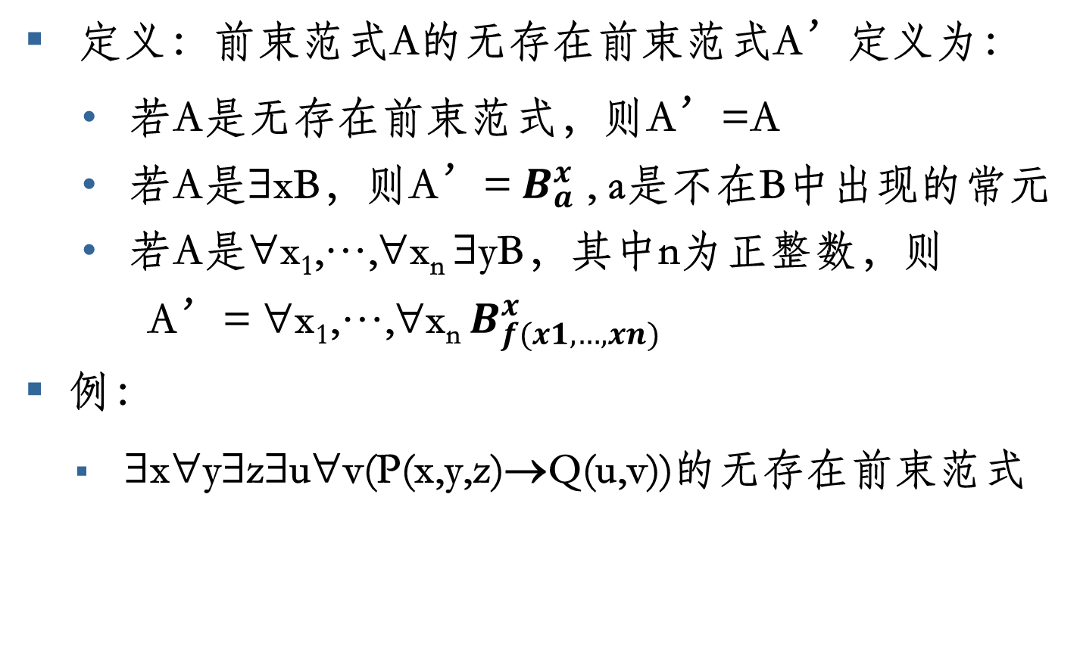
无存在前束范式的转换
定义：前束范式A的无存在前束范式A’定义为：
若A是无存在前束范式，则A’=A
若A是∃xB，则A’= $B_{a}^{x}$ , a是不在B中出现的常元
若A是∀x₁,…,∀x_{n} ∃yB，其中n为正整数，则
A’= ∀x₁,…,∀x_{n} $B_{f(x1,…,xn)}^{x}$
例：
∃x∀y∃z∃u∀v(P(x,y,z)→Q(u,v))的无存在前束范式

Slide 12
公式与全称公式
定理：对于任意前束范式A存在一个无存在前束范
式A’，使得A是可满足的当且仅当A’是可满足的.
证明：结构归纳
A是无存在范式
A是∃xB
A是∀x₁,…,∀x_{n} ∃yB
A是不可满足的当且仅当A’是不可满足的

Slide 13
Skolem(斯科伦)范式
定义：原子公式或原子公式的否定称为文字。设n是正整数，
若A₁ ,…,A_{n}是文字，A₁ ∨…∨A_{n}称为简单析取式。
若B₁ ,…,B_{n}是简单析取式，B₁ ∧…∧B_{n}称为合取范式
母式是合取范式的无存在前束范式称为Skolem范式。
Skolem范式：对于一个无存在前束范式∀x₁…x_{n}A，如果无量词部分A是一个合取范式。
定理：对于任意公式A存在一个Skolem范式B
使得A是可满足的当且仅当B是可满足的。

Slide 14
例1（永真式的Skolem范式未必是永真的）
a, b为常元, P是1元谓词, 对于公式A = ∀xP(x) → P(a)有
(1) A是永真式
(2) A的前束范式∃x(P(x) → P(a))
(3) A的无存在前束范式P(b) → P(a)
(4) A的Skolem范式B= ¬P(b) ∨ P(a)
(5) B不是永真式

Slide 15
例2 判读可满足性
a为常元，f是一元函词，P和Q是一元谓词，公式A
为 (∃xP(x) ∨ ∃xQ(x)) → ∃x(P(x) ∨ Q(x))
(1) A的前束范式
∃z∀x∀y(P(x) ∨Q(y)→ P(z) ∨ Q(z))
∀x∀y∃z(P(x) ∨Q(y)→ P(z) ∨ Q(z))
(2) A的无存在前束范式
∀x∀y(P(x) ∨Q(y)→ P(a) ∨ Q(a))
∀x∀y (P(x) ∨Q(y)→ P(f(x,y)) ∨ Q(f(x,y)))

Slide 16
(3) A的Skolem范式B
∀x∀y((¬P(x)∨P(a)∨Q(a))∧(¬Q(y)∨P(a)∨Q(a)) )
∀x∀y((¬P(x)∨P(f(x,y))∨Q(f(x,y)))∧(¬Q(y)∨P(f(x,y))∨Q(f(x,y))) )
B是可满足的，因此A是可满足的

